Slide 1
Manual para realizar la inscripción de cursos de Pregrado en SIRIUS

Slide 2
NRC
Es el “Número de Referencia de Curso”. Este número es el que el debes matricular en el sistema y trae consigo la siguiente información:
Materia
Curso
Sección
Horario de clases
Aula
Docente
NRC | MATERIA | CURSO | SECCIÓN | NOMBRE_ASIGNATURA | CAMPUS | DOCENTE | LUNES | MARTES | MIERCOLES | JUEVES | VIERNES | EDF | SALON
1006 | CBAS | 1103 | A | DESARRO. UNIVERSITARIO 1ER AÑO | CAMPUS TECNOLOGICO | BLEIDYS POLO | 09:00-10:59 |  |  |  |  | EDA4 | A4-201
1072 | TSIS | 1723 | TA | TALLER DE SOFTWARE | CAMPUS TECNOLOGICO | MANTILLA GOMEZ JUAN |  |  |  | 17:00-19:59 |  | EDA1 | A1-404
1355 | CBAS | 2443 | E | ECUACIONES DIFERENCIALES Y EN DIFERENCIA | CAMPUS TECNOLOGICO | JULIO CASTRO |  | 07:00-08:59 |  |  |  | EDA2 | A2-207
2228 | AEMP | 1713 | R | LIDERAZGO Y EMPRENDIMIENTO | CAMPUS TECNOLOGICO | LUIS CARLOS ARRAUT | 16:00-18:59 |  |  |  |  | EDA3 | A3-204
2322 | ICIV | 4503 | N | ADMON Y CONTROL DE LA CONSTRUC | CAMPUS CASA LEMAITRE | BARON TORRES CLAUDIA |  | 17:00-18:59 |  |  |  | EDA4 | A4-402
2322 | ICIV | 4503 | N | ADMON Y CONTROL DE LA CONSTRUC | CAMPUS TECNOLOGICO | BARON TORRES CLAUDIA |  |  |  |  | 17:00-17:59 | EDA2 | A2-205

Slide 3
Algunos ejemplos de los códigos de las materias y el programa o facultad a la que pertenecen
Materia | Curso | Titulo | Programa o Facultad
AEMP | 1403 | TEORIA ADMINISTRATIVA | Administración de Empresas
CBAS | 2413 | CALCULO I | Ciencias Básicas
CHUL | 1014 | INGLES I | Humanidades
CPUL | 1763 | IMPUESTOS I | Contaduría Publica
CHUM | 1213 | COMPOSICION DE TEXTOS CIENTIFI | Humanidades
CPOL | 5613 | CATEDRA PARA LA PAZ | Ciencias Políticas
CSOC | 5153 | PRODUCCION RADIOFONICA | Comunicación
ECON | 1403 | FUNDAMENTOS DE ECONOMIA | Economía
DCHO | 1023 | INTRODUCCION AL DERECHO | Derecho
FNEG | 3183 | MATEMATICAS FINANCIERAS | Finanzas y Negocios
IMEC | 1413 | EXPRESION GRAFICA | Ing Mecánica
IAMB | 1513 | DESARROLLO SOSTENIBLE | Ing Ambiental
ICIV | 4743 | PRINCIPIOS DE GEOTECNIA | Ing Civil
IIND | 1723 | PRODUCCION | Ing Industrial
IELE | 3753 | ILUMINACIONES E INSTALACIONES | Ing Eléctrica
IETR | 1463 | MICROCONTROLADORES | Ing Electrónica
IMTR | 3003 | SISTEMAS DE CONTROL | Ing Mecatrónica
ISIS | 1403 | ALGORITMOS | Ing de Sistemas
TGCF | 1083 | PROCESOS ADMINISTRATIVOS | Tecnología en Gestión Contable y Financiera
TSIS | 1713 | DISEÑO WEB-2 | Tecnología en Sistemas

Slide 4
Pasos para Inscripción de cursos a través del autoservicio Web de alumnos
1. Para Ingresar al Servicio Web de alumnos, escoge la opción de Área Segura

Slide 5
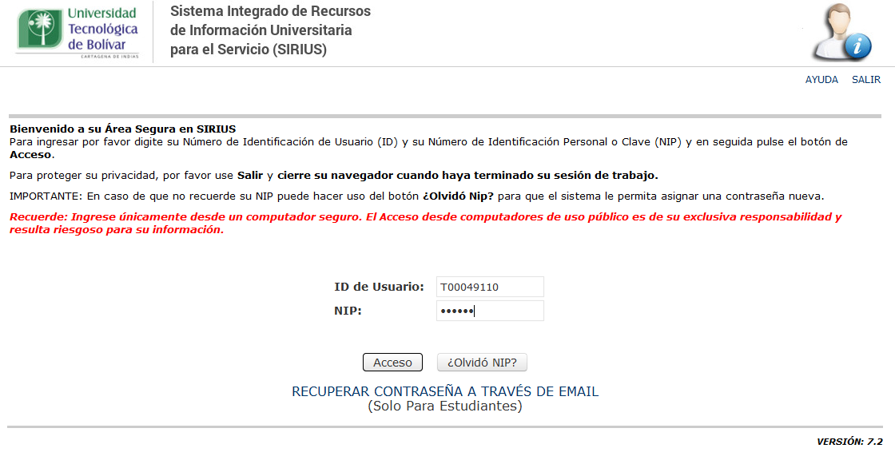
2. Siga las Instrucción que aparecen en el mensaje “Bienvenido a su Área Segura”

Slide 6
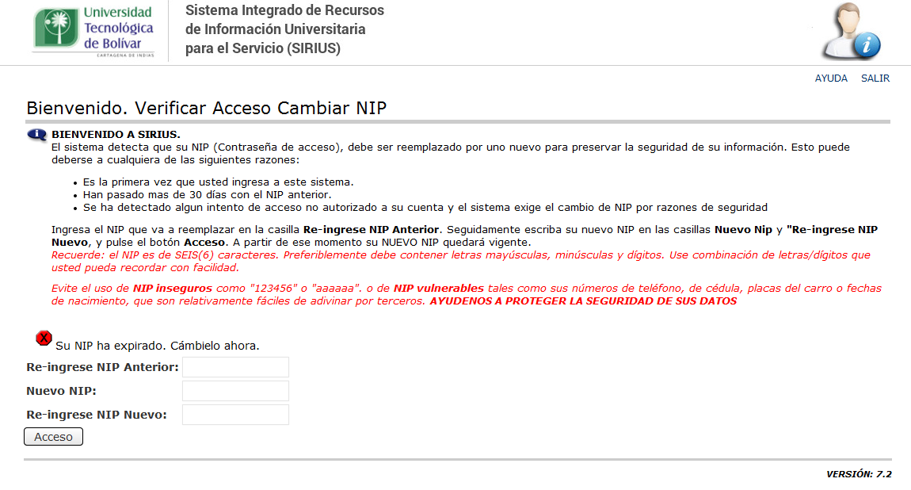
3. Siga las Instrucción que aparecen en el mensaje “Bienvenido a SIRIUS”

Slide 7
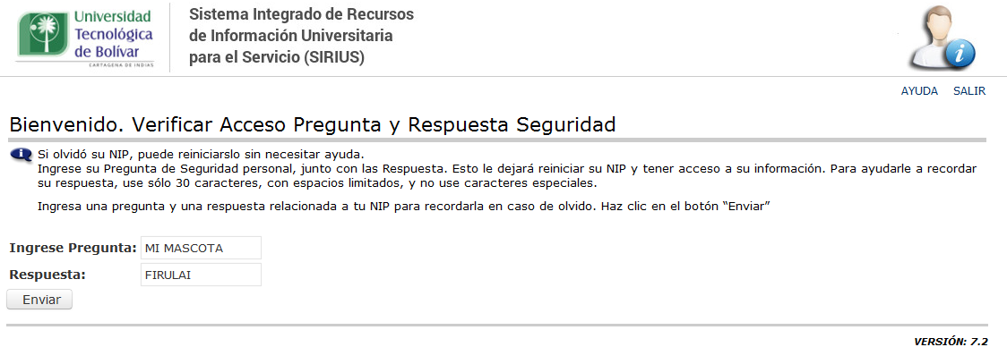
4. Siga las Instrucción que aparecen en el mensaje “Verificar Acceso Pregunta y Respuesta Seguridad”
Este es un Ejemplo

Slide 8
5. A continuación haz clic en el botón “Continuar”, comprometiéndote al buen uso y confidencialidad de tu ID y tu NIP, para evitar que otras personas ingresen a tu cuenta.

Slide 9
6. Para realizar la Inscripción de tus cursos, escoge la opción “Alumno y Ayuda Financiera” en el Menú Principal.

Slide 10
7. Escoge la opción “Inscripción” en el menú de Alumno y Ayuda Financiera..

Slide 11
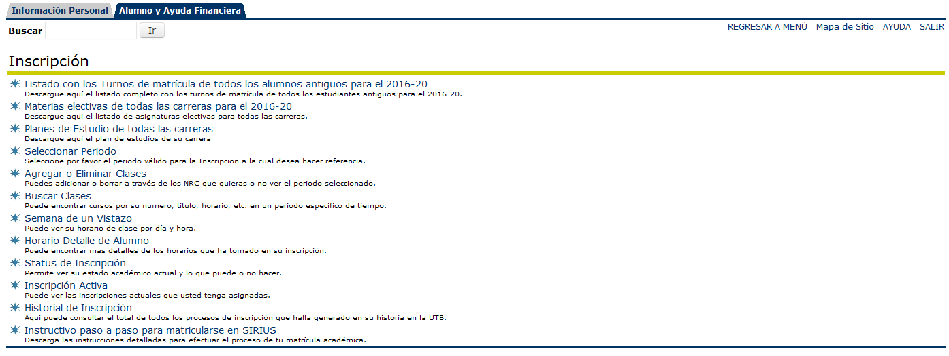
8. Escoge la opción “Buscar clase” en el menú de Inscripción.

Slide 12
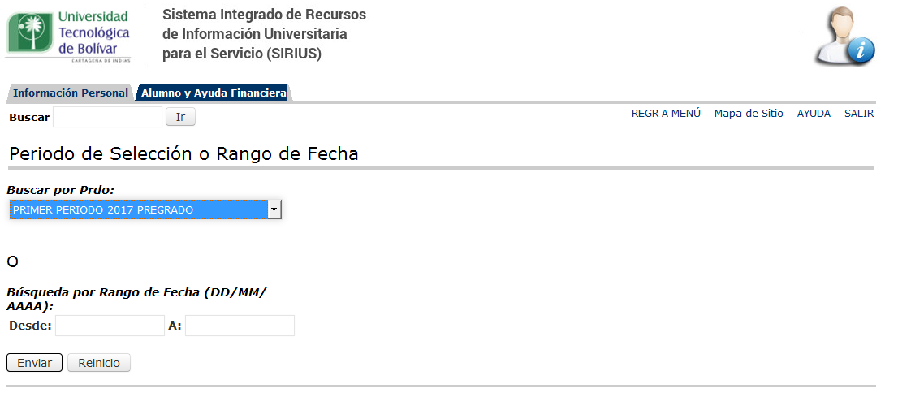
9. Selecciona al periodo para el cual deseas buscar los horarios.
Haz Clic en enviar

Slide 13
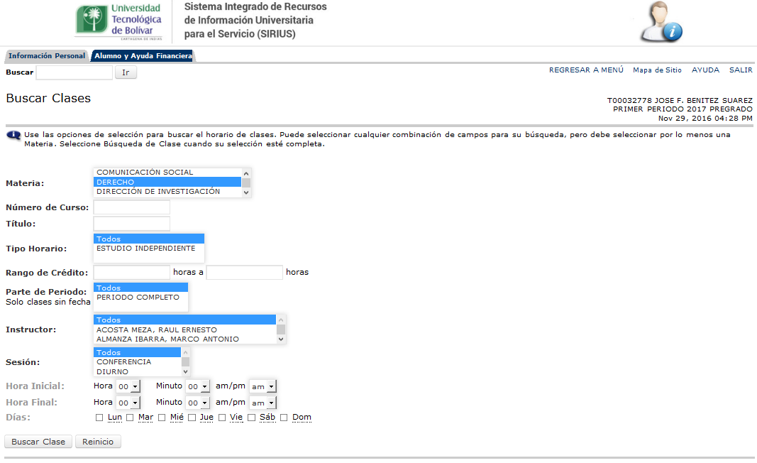
10. Selecciona la materia según el curso en tu pensum.
(Recuerda la codificación de los curso)
Haz Clic en Buscar Clase

Slide 14
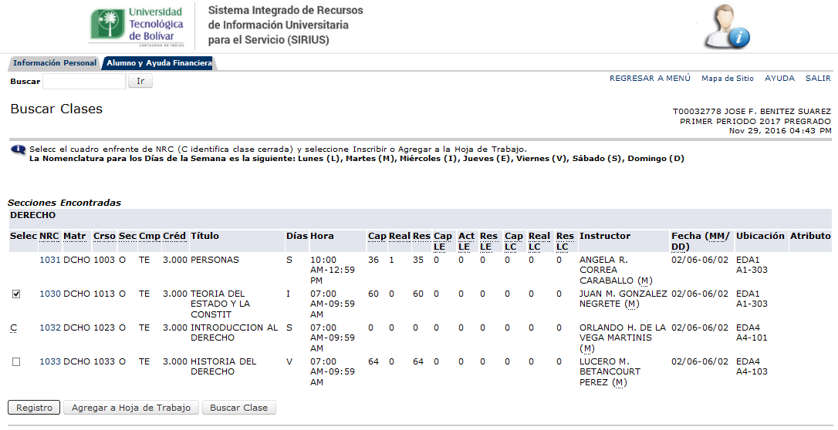
11. Coloca el check en la cajita correspondiente al Curso o Cursos que deseas incluir en tu inscripción. Si no aparece cajita es porque el curso ya lo tienes inscrito. Si aparece una “C” en vez de cajita es porque el curso ya está cerrado, no tiene cupo. Y Haz Selecciona “Registro”.

Slide 15
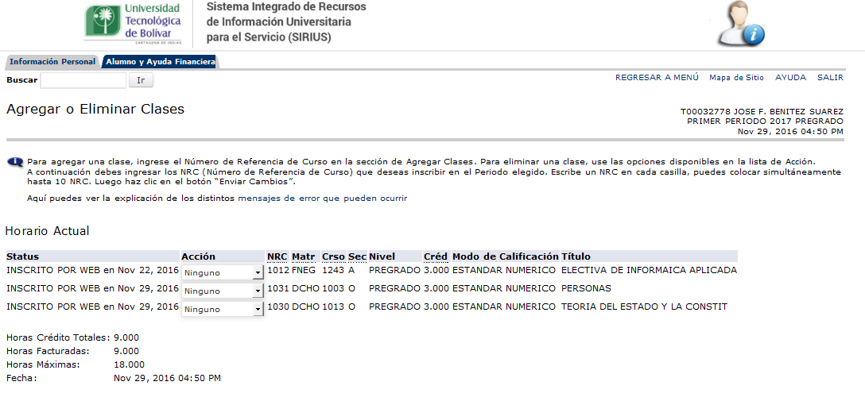
Cuando ya tengas completa tu inscripción con todos los cursos elegidos, verifícalos y revisa el total de créditos matriculados.

Slide 16
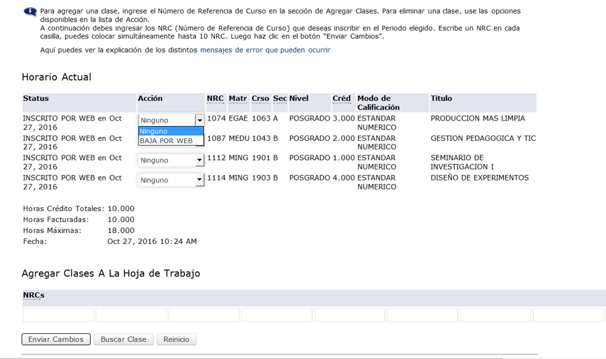
Para eliminar algún curso inscrito, ya sea porque te equivocaste al ingresarlo o porque ya no lo deseas cursar, escoge para ese NRC la opción “BAJA POR WEB ” en la columna Acción.
Haz clic en el botón “Enviar Cambios”.

Slide 17
LISTADO DE POSIBLES ERRORES EN LA INSCRIPCION DE CURSOS
Error | Descripción | Solución
CLOSED SECTION | Sección cerrada (No hay cupos). | Elije otro NRC para esa materia.
TIME CONFLIC WITH (NRC) | TIME CONFLIC WITH (NRC) Conflicto de Horario con el NRC. | Seleccione otro NRC en el que no se te cruce el horario.
PREQ and TEST SCOREERROR | Error de Pre-requisito (Falta cursarlo). | No puedes escoger este curso ya que no has aprobado la materia prerrequisito.
CORQ_(Nombre de la materia) REQ | NRC de materia tiene el correquisito indicado (Nombre de la materia), debe ingresar NRC para ambas materias. | Elije ambos NRC (materia y correquisito)
MAXIMUN HOURS EXCEEDED | Exceso en el límite máximo de créditos permitidos para el periodo. | No puedes pasarte de los créditos máximos a cursar por periodo.
LINK ERROR: (Código de Conector) REQUERIDO | Error de Liga. Requiere sección Teoría o Laboratorio. | Elije ambos NRC (Teoría y Laboratorio)
DUPL SEC- PRESS CLEAR REC | Inscribió dos veces el mismo NRC. | Revisa si ya tienes inscrito este NRC.
DUPL CRSE WITH SEC – NRC | Inscribió dos NRC del mismo Curso – Materia. | Solo debes escoger un NRC para cada materia.
CAMPUS RESTRICTION | Restricción de Campus. | EL NRC elegido no aplica para la Sede o Campus en el cual estás matriculado. Escoge otro.
COLLEGE RESTRICTION | Restricción de Facultad. | EL NRC elegido no aplica para la Facultad a la cual perteneces. Escoge otro.
MAJOR RESTRICTION | Restricción de Carrera. | EL NRC elegido no aplica para la carrera a la cual perteneces. Escoge otro.

Slide 18
Luego de Inscribir los cursos puedes verificar tu horario por semana, en el menú Inscripción en la opción “Semana de un vistazo”.

Slide 19
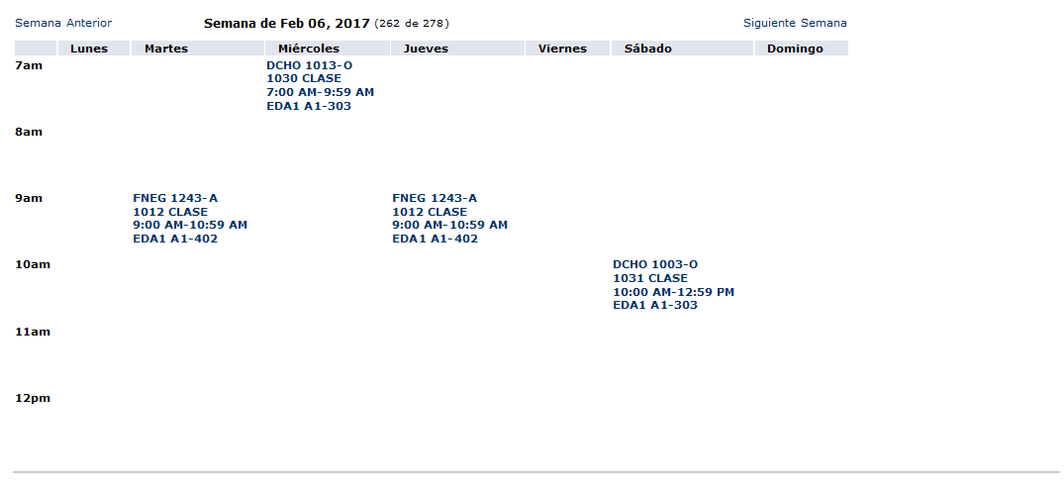
Así podrás ver tu horario semana a semana
Por seguridad, siempre que finalices tu sesión en SIRIUS, selecciona “Salir” para cerrarla.

